Slide 1
uma proposta de liberalização comercial
Integrar para crescer
Coordenação e Redação
Pedro da Motta Veiga
Sandra Polónia Rios
Agosto de 2022

Slide 2
Estrutura
Integrar: porque, para quê e como
2019 - 2022: tímidos passos rumo à reorientação da política comercial no Brasil
O cenário internacional em transformação
A atualidade da proposta de liberalização comercial no Brasil
A proposta de reforma comercial
Liberalização do comércio de bens e serviços
Políticas de acompanhamento e mitigação de riscos
Políticas complementares

Slide 3
Integrar: porque, para quê e como

Slide 4
Por que integrar?
Brasil, ponto fora da curva
Nem todos os países que se abriram ao comércio se desenvolveram, mas todos os que se desenvolveram o fizeram com significativa integração comercial ao resto do mundo.
Argélia, Argentina, Butão, Camarões, Comores, Gabão, Irã, Venezuela e Zimbábue são os únicos países com tarifas para bens industriais mais elevadas que o Brasil. Não há critério econômico ou social que justifique a nossa presença neste pequeno grupo de países.
Ao contrário da maioria dos países, estrutura de proteção no Brasil não tem seletividade: tarifas são elevadas para insumos e bens de capital, mas também para bens de consumo.
A abertura é condição necessária, não suficiente, para tirar o Brasil de um longo período de estagnação econômica.

Slide 5
Brasil, ponto fora da curva
Produto | Austrália |  | Brasil |  | China |  | Índia |  | União Europeia
 | Min | Max | Min | Max | Min | Max | Min | Max | Min | Max
Tênis para esportes | 0 | 5 | 35 | 35 | 10 | 10 | 25 | 25 | 16.9 | 16.9
Notebooks e tablets | 0 | 0 | 2 | 16 | 0 | 0 | 0 | 0 | 0 | 0
Telefone celular | 0 | 0 | 0 | 20 | 0 | 0 | 0 | 20 | 0 | 0
Bicicletas | 5 | 5 | 20 | 35 | 5 | 7 | 10 | 30 | 14 | 15
Óculos | 5 | 5 | 18 | 18 | 7 | 7 | 10 | 10 | 2.9 | 2.9
Console de videogame | 0 | 0 | 20 | 20 | 0 | 0 | 20 | 20 | 0 | 0
Esse grau de proteção encarece os produtos relevantes para o cidadão, em particular para os jovens, prejudicando sua inserção social e profissional.

Slide 6
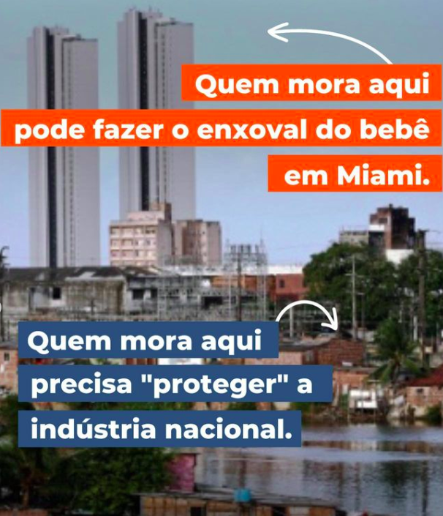

Slide 7
Efeitos da liberalização comercial
Efeitos sobre a economia | Mecanismos principais
Aumento da produtividade | Realocação de recursos em favor de firmas mais produtivas Acesso a novos e melhores insumos induzem à maior variedade de produtos produzidos Maior competição leva à adoção de tecnologias mais avançadas e incentiva esforços de inovação Menores barreiras sobre importação de bens de capital e bens intermediários aumentam a eficiência produtiva
Impacto sobre a pobreza | Aumento do poder de compra da população, maior nos decis mais baixos da distribuição de renda no país Impacto positivo sobre o bem-estar social
Impacto sobre salários | Aumento relativo da remuneração do trabalhador não qualificado em país em que ele é relativamente mais abundante Firmas exportadoras pagam maiores salários, pois são em média mais produtivas e/ou têm maiores lucros Embora possa levar a uma redução dos salários nominais em alguns setores, aumenta o poder de compra dos trabalhadores em seu conjunto, pela via da redução dos preços
Realocação do emprego | Realocação da produção, levando o emprego a diminuir em alguns setores/regiões e aumentar em outros. O ajuste do mercado de trabalho parece ser lento

Slide 8
Integrar para quê?
Maior competição no mercado doméstico: realocação de recursos em favor das firmas mais eficientes aumenta a produtividade da economia.
Oferta de insumos e equipamentos mais baratos e de melhor qualidade: reduz custos de produção, facilita acesso a tecnologias mais avançadas, aumenta a eficiência produtiva e reduz preços para o consumidor.
Camadas mais pobres da população são as principais beneficiadas.

Slide 9
Como integrar?
Conjunto de medidas previamente anunciadas e a ser implementadas em um período de governo (quatro anos).
Objetivo central: “normalizar” a política comercial brasileira.
Proposta contempla: liberalização das importações de bens e serviços, políticas de monitoramento e mitigação de riscos sociais e ambientais, além de políticas complementares.
Reformas que melhorem o ambiente de negócios garantirão maiores resultados da reforma comercial, mas não há porque condicionar a abertura comercial à adoção de tais reformas.

Slide 10
2019 – 2022: tímidos passos rumo à reorientação da política comercial no Brasil

Slide 11
O que foi feito no atual governo? - 1
Favorável à liberalização comercial, antes do início do mandato.
Concentração de órgãos e instrumentos no Ministério da Economia.
Conclusão das negociações com a UE e EFTA, mas dificuldades de ratificação e longos cronogramas de liberalização.
Avanços pontuais na simplificação dos procedimentos aduaneiros.

Slide 12
O que foi feito no atual governo? - 2
Na área tarifária, movimentos de redução, de maneira pouco planejada e com base em medidas ad hoc e mesmo temporárias.
No balanço, a liberalização ficou aquém das expectativas. A abertura não se impôs como prioridade e divergências no MERCOSUL dificultaram a reforma da TEC.

Slide 13
O cenário internacional em transformação

Slide 14
Cadeias de valor e políticas comerciais: transformações profundas e incertezas
Pandemia, conflito EUA vs. China e guerra na Ucrânia desorganizaram redes de produção.
Políticas comerciais crescentemente influenciadas por preocupações outras além da promoção da competição, aumento da eficiência e da produtividade.
“Desglobalização”, reshoring, nearshoring ou friendshoring? Evitar conclusões sem evidências.
No Brasil, resposta fácil – e errada – é a retomada de políticas industriais com componentes de substituição de importações.

Slide 15
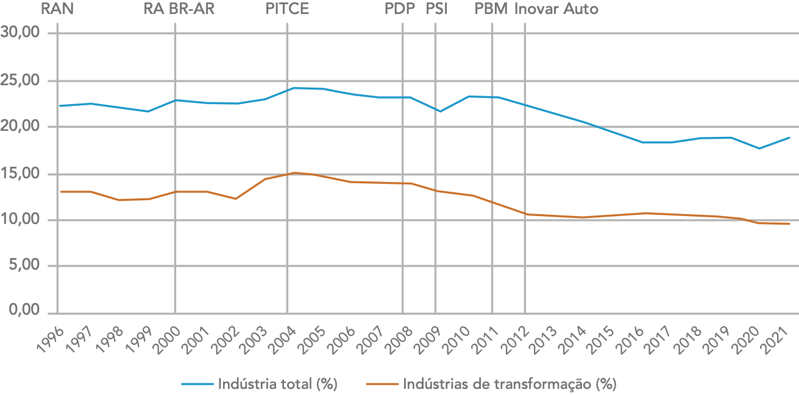
Participação da indústria no PIB e políticas industriais: 1996-2021
Não foi pela ausência de políticas industriais que a indústria perdeu participação no PIB ao longo dos últimos 25 anos
Fonte: IBGE - Contas Nacionais Trimestrais. https://sidra.ibge.gov.br

Slide 16
A atualidade da proposta de liberalização comercial no Brasil

Slide 17
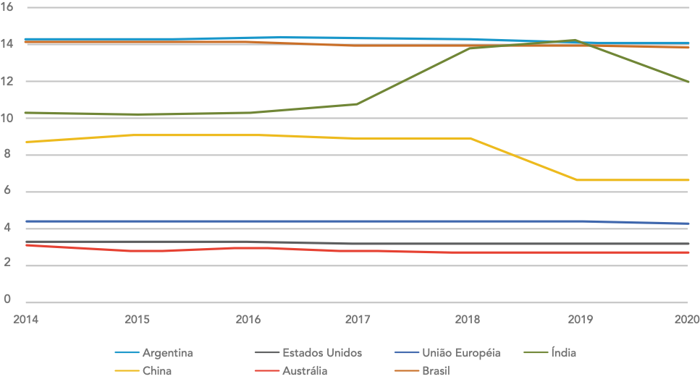
O cenário internacional não questiona a ideia de liberalização comercial no Brasil
Tarifa média aplicada a produtos não agrícolas
Não há, no mundo, um aumento significativo dos níveis de proteção comercial.
Fonte: WTO - https://timeseries.wto.org/

Slide 18
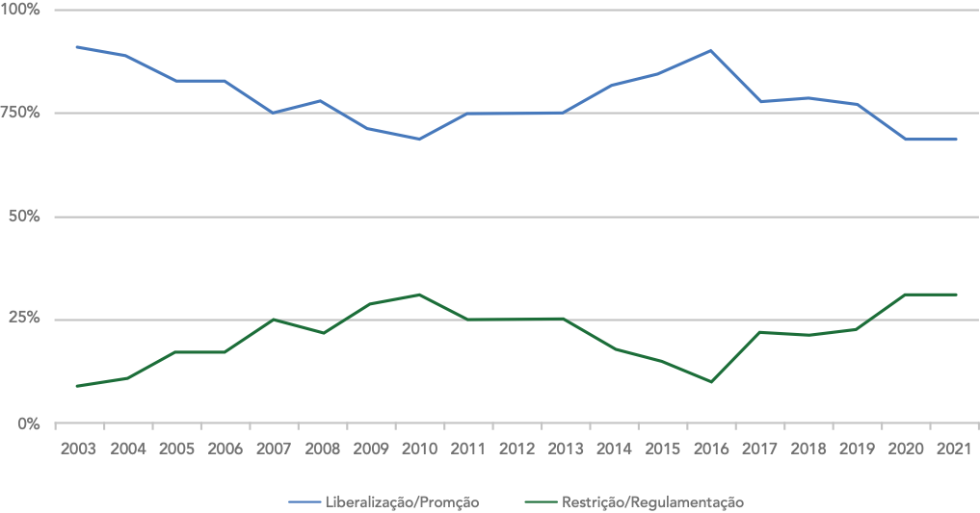
O cenário internacional não questiona a ideia de liberalização comercial no Brasil
Mudanças nas políticas nacionais de investimento
Protecionismo afeta principalmente investimentos em setores estratégicos do ponto de vista da segurança nacional, relacionado à percepção do “risco China”.
Fonte: UCNTAD, Investment Policy Monitor, vários números.

Slide 19
Para o Brasil, transformações globais trazem novas argumentos em favor da liberalização
Boa parte dos PEDs continua a buscar maior integração internacional: CPTPP, RCEP e AfCFTA.
A opção protecionista não é a melhor solução: barreiras comerciais dificultam a superação de problemas que hoje impactam as cadeias de valor.
A redução dos custos de comércio torna-se um imperativo: Brasil não aproveitará oportunidades associadas à reconfiguração de cadeias de valor e à dupla transição dos sistemas produtivos (descarbonização e digitalização) sem reduzir custos de comércio de bens e serviços.
Nesse quadro de incertezas, a liberalização comercial pode representar uma apólice de seguro.

Slide 20
A proposta de reforma comercial

Slide 21
Três grandes eixos
Liberalização comercial
Reformas na regulação de importações de bens e serviços
tarifas
medidas não tarifárias
mecanismos que restringem os fluxos de comércio de serviços
negociações comerciais
Acompanhamento e mitigação de riscos
Propostas para lidar com custos e riscos potenciais
sociais
ambientais
efeitos do reordenamento das cadeias de valor
Políticas complementares
Propostas para maximizar o aproveitamento das oportunidades geradas pela liberalização comercial
ingresso na OCDE
reforma tributária
recomposição do financiamento às exportações
melhoria da infraestrutura
modernização da política de inovação
revisão dos mecanismos da ZFM

Slide 22
Liberalização comercial: a reforma tarifária
Critérios
reduzir a escalada tarifária
reduzir o custo das importações de produtos intermediários e de bens de capital
simplificar a estrutura tarifária, diminuindo o número de alíquotas do II

Slide 23
Liberalização comercial: a reforma tarifária
Etapas: reforma implementada ao longo de quatro anos
A partir de 1/01/23 extensão a 100% das linhas tarifárias da redução de 20% já aplicada desde maio de 2022.
Em 1º de janeiro dos três anos subsequentes, reduções distribuídas em percentuais iguais das alíquotas de todos os produtos.
Alíquota vigente até novembro de 2021 | Alíquota ao final da reforma tarifária
> 20% | 15%
> 15% a ≤ 20% | 10%
> 5% a ≤ 15% | 5%
≤ 5% | Zero

Slide 24
Impactos sobre a proteção média
teto da nova estrutura tarifária será de 15% - definição de pico tarifário OMC
média simples da tarifa chegaria a 5,9% ao final do período
África do Sul, China, Colômbia, Filipinas, Indonésia, Malásia e México têm tarifas médias no intervalo entre 5,8% e 8,1%
tarifa média dos países da OCDE: 4,4%

Slide 25
Iniciativas complementares à reforma tarifária
Fim do mecanismo de ex-tarifários
Adesão a Acordos Plurilaterais de eliminação de tarifas na OMC: ITA e Aviação Civil
Redução acelerada das tarifas para bens de capital ambientais
Revisão das tarifas consolidadas na OMC

Slide 26
Medidas não tarifárias
Conclusão do Portal Único de Comércio Exterior com pleno funcionamento do Novo Processo de Importação
Redução substancial do número de produtos sujeitos a licenciamento não automático de importações
Regulação para importação de produtos remanufaturados
Revisão do regime de importação pelos Correios ou serviços de remessa expressa
Adoção de critérios para a avaliação de interesse público na revisão das medidas de defesa comercial
Apoio, na OMC, a esforços para atualizar a normativa multilateral relativa à concessão de subsídios

Slide 27
Liberalização do comércio de serviços
Problemas:
O tratamento tributário na importação de serviços técnicos no Brasil, essenciais para a incorporação de tecnologia, consultoria empresarial etc., pode variar entre 41% e 51%
O Brasil não dispõe de um programa para desonerar a importação e a aquisição de serviços utilizados por exportadores de bens
Propostas:
Reduzir a carga tributária na importação de serviços, com a extinção da CIDE-Remessas
Evitar tributação sobre as exportações de serviços

Slide 28
Negociações comerciais
Apesar do cenário internacional restritivo, manter a dimensão negociada de uma política comercial voltada para a liberalização continua a fazer sentido para o Brasil:
A dimensão negociada contribui para melhorar as condições de acesso absolutas e relativas aos mercados de outros países.
Acordos preferenciais profundos incluem a dimensão regulatória das políticas comerciais.
Acordos atuam como redes de segurança para a preservação de acesso em tempos de incertezas.
Acordos podem ser relevantes para atração de investimentos em contexto de reconfiguração de cadeias de valor. Regionalização pode adquirir novo fôlego nesse contexto.

Slide 29
Negociações comerciais: prioridades e pendências
Iniciativas prioritárias:
Ratificação dos acordos já negociados
Revisão do modelo do MERCOSUL
Construção de um espaço de livre comércio na América do Sul
Iniciativas pendentes ou em curso:
Aprofundamento das relações econômico-comerciais com a América Latina
Conclusão das negociações em curso com Coreia do Sul e Canadá
Em que pese a crise do multilateralismo, a OMC deveria continuar merecendo prioridade por parte do novo governo.

Slide 30
Políticas de acompanhamento e mitigação de riscos

Slide 31
Riscos da liberalização que devem ser mitigados
Impactos sobre emprego
a liberalização produz ganhadores e perdedores
ganhos de comércio e seus efeitos distributivos estão intrinsecamente ligados
custos de ajustamento reduzem ganho agregado de bem-estar e incidem sobre a economia política do processo
simulação com proposta do Cindes indica redução de 7,5% no desemprego
impactos setoriais/locais
Impactos ambientais
intensidade e direção variam ao longo do tempo, em função dos impactos estáticos e dinâmicos
no curto prazo, predominam impactos estáticos e efeitos escala e composição
no longo prazo, efeitos tecnológicos geram impactos positivos sobre redução de emissões e poluição.
Impactos sobre cadeias de suprimentos
percepção de risco associada às cadeias de valor se intensificou
setores sentem os efeitos deste cenário internacional: setores dependentes do acesso a semicondutores; setores do agro com risco de escassez de fertilizantes
risco: propostas de políticas para fomentar a produção doméstica de semicondutores e a autossuficiência no setor de fertilizantes

Slide 32
Propostas para mitigação de riscos
Impactos sobre emprego
avaliação de impactos da política de liberalização sobre emprego.
readequação das políticas de requalificação profissional às necessidades de mitigação dos custos da abertura
coordenação entre entes nacionais e subnacionais
reforço aos programas horizontais de proteção social
Impactos ambientais
rigor da política ambiental do país e de seu enforcement
inclusão de compromissos de desenvolvimento sustentável nos acordos comerciais negociados pelo Brasil
engajamento dos atores públicos e privados nas arenas de formulação de padrões voluntários de sustentabilidade
Impactos sobre cadeias de suprimentos
avaliação criteriosa de riscos associados às cadeias: exemplo da Austrália.
IPEA poderia se responsabilizar pela execução deste tipo de avaliação

Slide 33
Políticas complementares

Slide 34
Políticas complementares
Não se deve condicionar a abertura comercial à adoção destas medidas, mas algumas políticas são de grande importância para a plena realização do potencial da reforma comercial:
Acesso à OCDE
Reforma tributária pró-comércio e investimentos (IVA no destino, preços de transferência modelo OCDE)
Recomposição dos mecanismos de financiamento às exportações
Melhoria da Infraestrutura de transporte e logística
Modernização da política de inovação
Revisão da política de incentivos da Zona Franca de Manaus

Slide 35
uma proposta de liberalização comercial
Integrar para crescer
Agosto de 2022

